Slide 1


PROGETTO DI COMPUTER SYSTEM DESIGN
Prof. Nicola Mazzocca
Orlando Gian Marco M63001326
Perillo Marco M63001313
Russo Diego M63001335

Slide 2

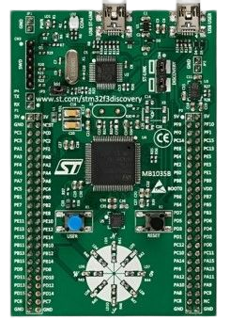

Introduzione
Il nostro progetto mette in comunicazione tra loro due schede STM32F303VC. In particolare, il nostro scopo è stato quello di capire come realizzare una comunicazione tramite moduli bluetooth per il passaggio di un dato da un nodo in cui avviene un’elaborazione ad un altro in cui, invece, è possibile visualizzare il risultato di tale elaborazione su un apposito schermo LCD.

Slide 3
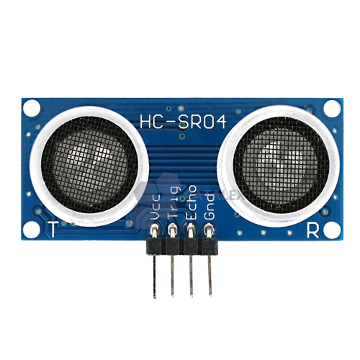
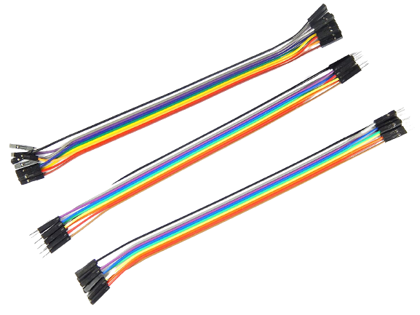
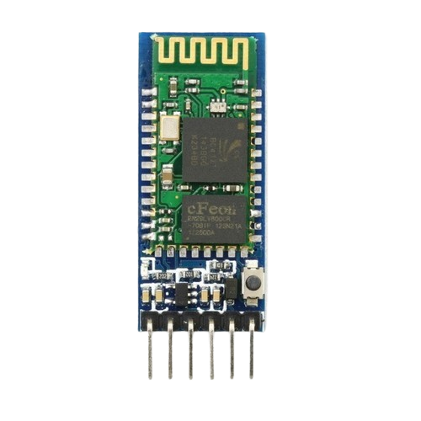
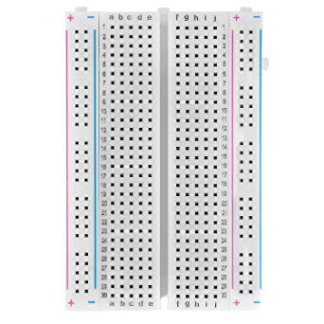
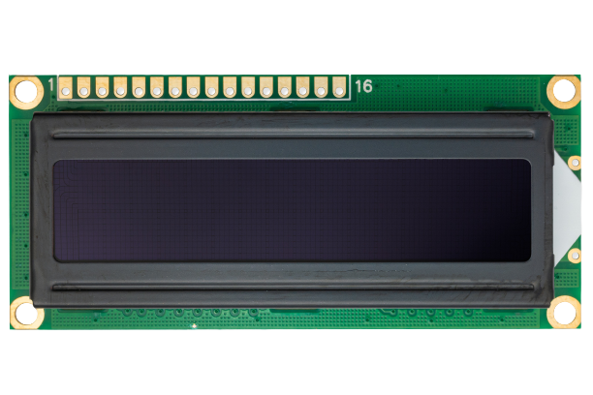
COMPONENTI
HC-SR04 (sensore ad ultrasuoni per la
misurazione della distanza)
2 schede STM32F303VC
Jumper M-M, M-F, F-F
2 Moduli Bluetooth HC-05
Breadboard
Schermo LCD 16x2

Slide 4
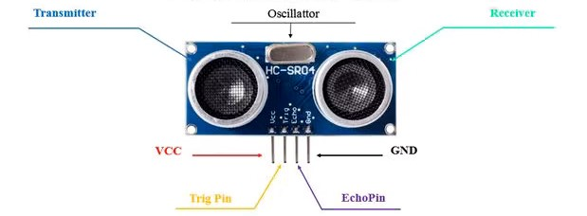
Hc-sr04
Il sensore ad ultrasuoni HC-SR04 è in grado di rivelare gli ostacoli nel raggio di 2-300 cm.
Il sensore ha 4 pin:
VCC, viene collegato alla tensione di alimentazione a 5V
Trig, avvia la misurazione
Echo, attende di ricevere l’onda riflessa dall’oggetto di cui si vuole conoscere la distanza
GND, viene collegato alla messa a terra

Slide 5
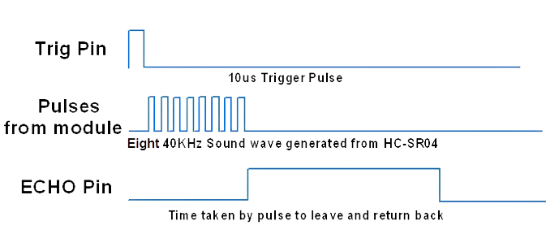
Hc-sr04
Al fine di generare il segnale ultrasuono, è necessario alzare il pin Trig per 10 μs. Questo genera 8 impulsi che viaggiano alla velocità del suono e che, incontrando un oggetto, torneranno indietro e saranno catturati dal pin Echo. Questo permette di effettuare il calcolo della distanza tra il sensore e l’oggetto.

Slide 6
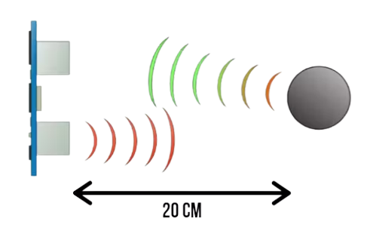
Hc-sr04
Ad esempio, supponiamo di avere un oggetto posizionato ad una certa distanza dal sensore. Il calcolo di tale distanza avverrà tramite la formula:
Distanza = Tempo / Velocità
In particolare, bisognerà fare attenzione al fatto che il tempo impiegato è proporzionale al doppio della distanza reale e, per questo, bisognerà opportunamente dividerlo per 2. La velocità, invece, è quella del suono. La formula, dunque, diventa:
Distanza = (Tempo / 2) / 0.3438

Slide 7
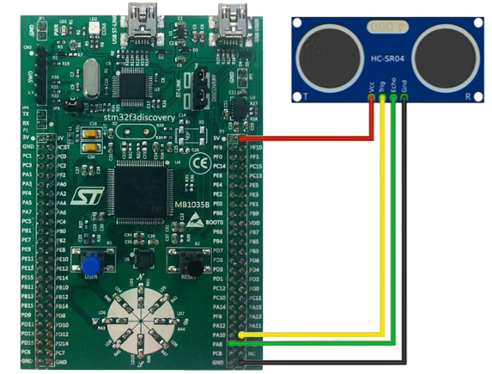
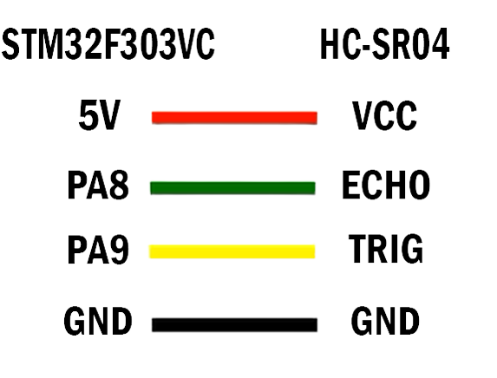
Hc-sr04
Il pin VCC del sensore è stato collegato all’alimentazione a 5V della scheda. Il pin GND è stato collegato all’omonimo pin della scheda. Infine, i pin Trig ed Echo sono stati collegati rispettivamente ai pin PA9 (GPIO Output) e PA8 (Timer 1).

Slide 8
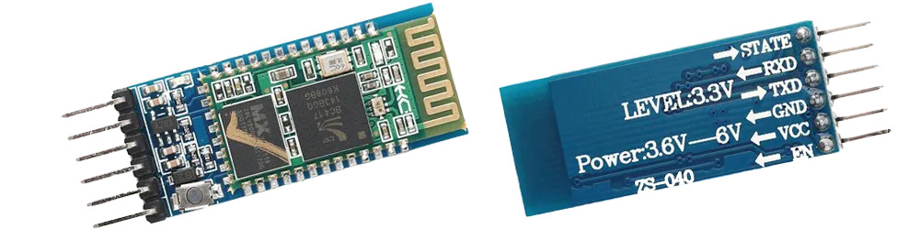
Hc-05
Il modulo Bluetooth HC-05 permette di trasmettere e ricevere dati tramite interfaccia seriale.
Il modulo ha 6 pin:
State, viene usato per controllare se il modulo funziona correttamente
RXD, riceve dati seriali che verranno inviati tramite Bluetooth
TXD, trasmette dati seriali che verranno passati all’USART del microcontrollore
GND, viene collegato alla messa a terra
VCC, viene collegato alla tensione di alimentazione a 5V
EN, viene usato per cambiare la modalità di funzionamento del modulo

Slide 9
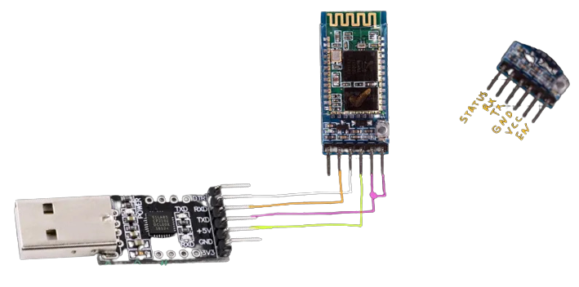
Hc-05
I due moduli Bluetooth HC-05 devono essere opportunamente configurati per poter comunicare tra loro. Uno dei due, infatti, lavorerà come Master e l’altro come Slave.
Per fare ciò, sarà necessario impostare la modalità di Comando del sensore per poterlo configurare tramite comandi AT. Abbiamo, dunque, utilizzato un convertitore USB-TTL in modo da poter «passare» ad entrambi i componenti il rispettivo ruolo ed il rispettivo indirizzo di sincronizzazione.

Slide 10
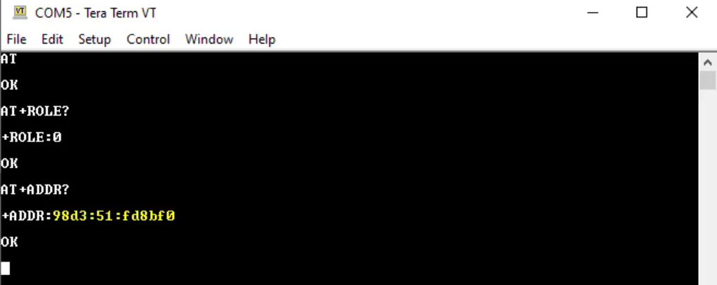
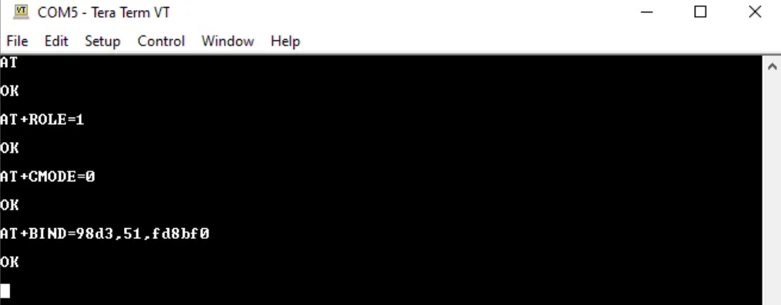
Hc-05
CONFIGURAZIONE HC-05 SLAVE
CONFIGURAZIONE HC-05 MASTER

Slide 11
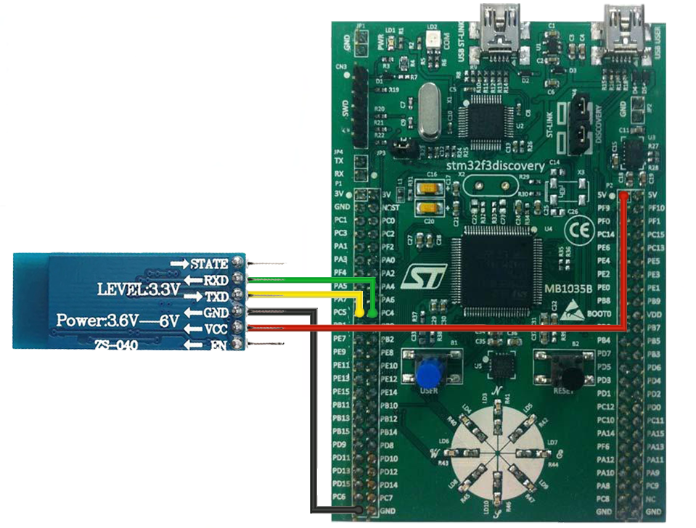
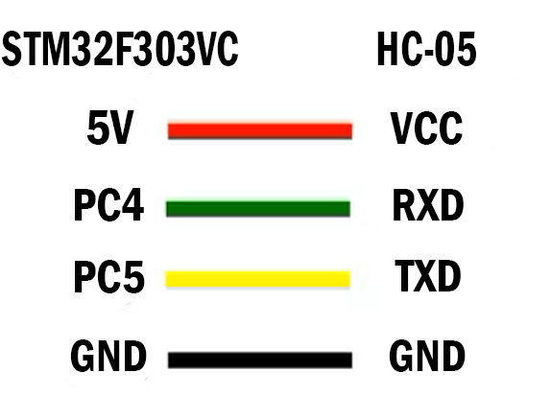
Hc-05
Il pin VCC del sensore è stato collegato all’alimentazione a 5V della scheda. Il pin GND è stato collegato all’omonimo pin della scheda. Infine, i pin TXD ed RXD sono stati collegati rispettivamente ai pin PC5 (USART1-RX) e PC4 (USART1-TX).

Slide 12
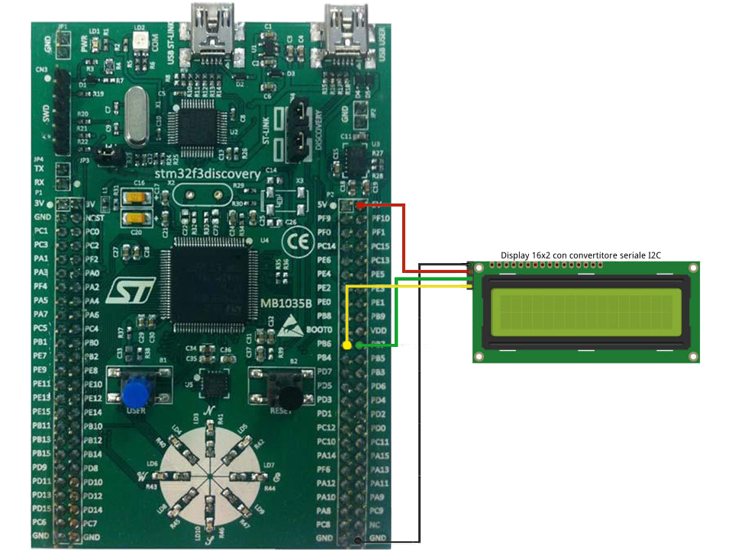
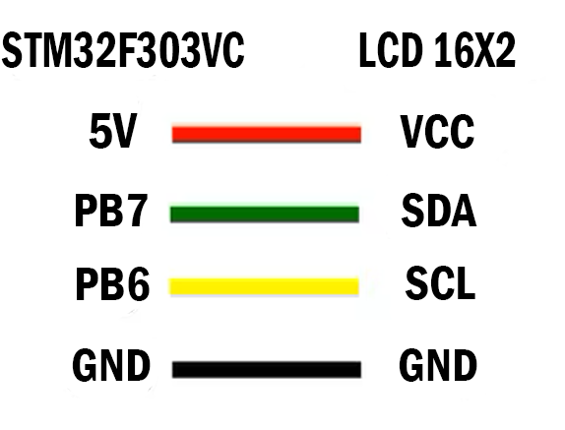
Display LCD 16x2
Il display LCD 16x2 permette di visualizzare fino a 32 caratteri alla volta, disposti in 2 righe da 16 caratteri. Il display viene controllato tramite l’interfaccia I2C.
L’interfaccia ha 4 pin:
GND, viene collegato alla messa a terra
VCC, viene collegato alla tensione di alimentazione a 5V
SDA, linea seriale di comunicazione per i dati
SCL, linea seriale di comunicazione per il clock

Slide 13
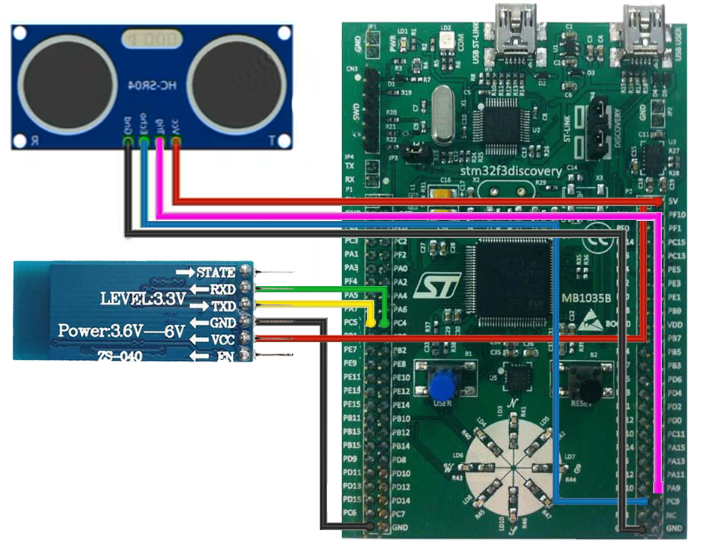
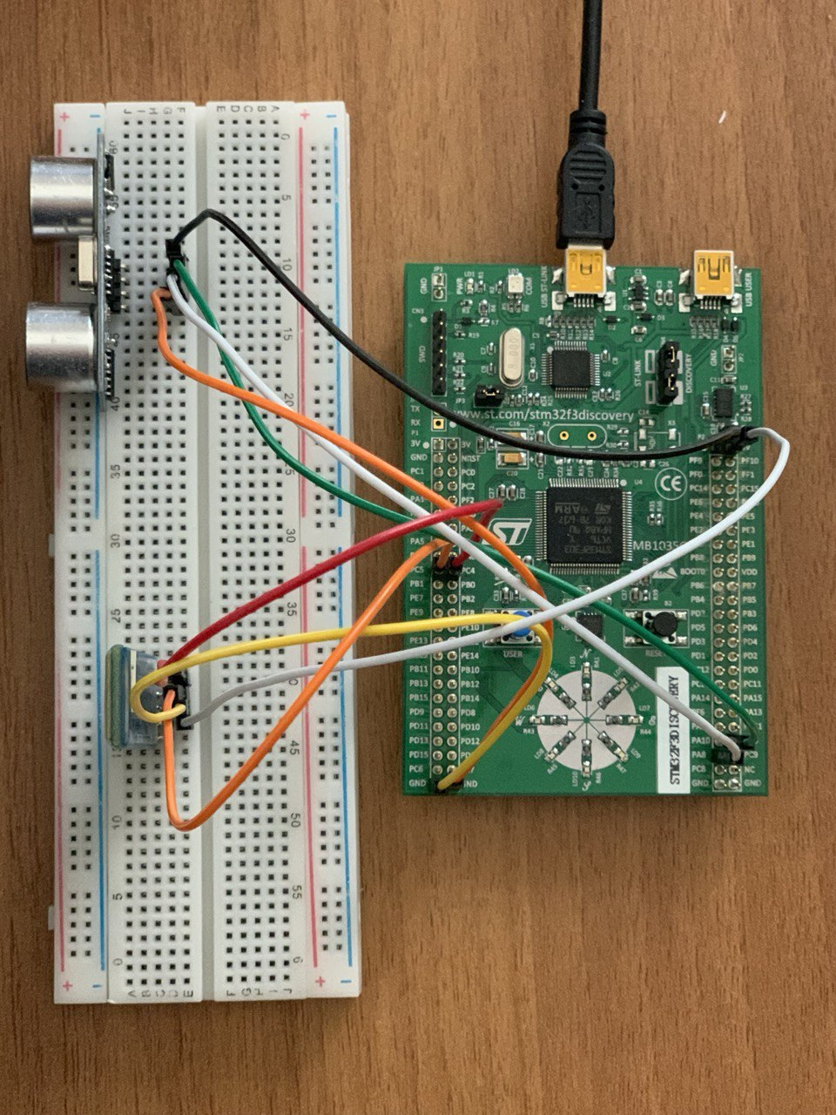
nodo a

Slide 14
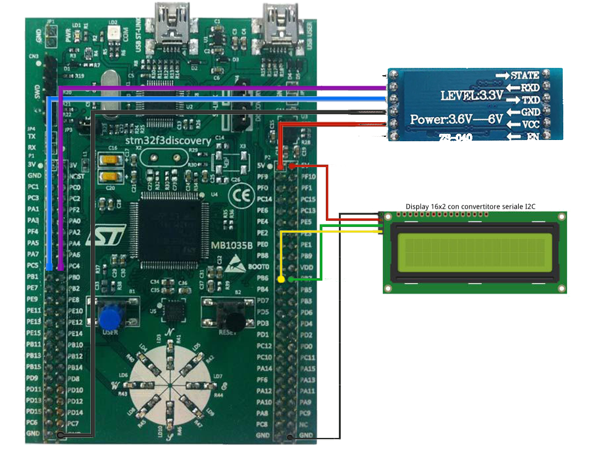
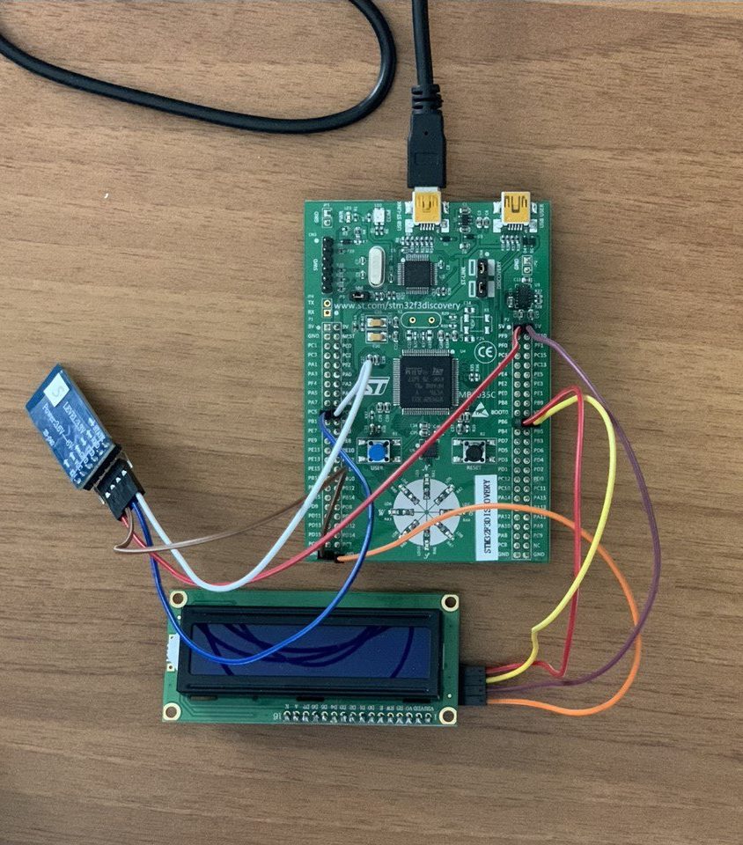
nodo B

Slide 15
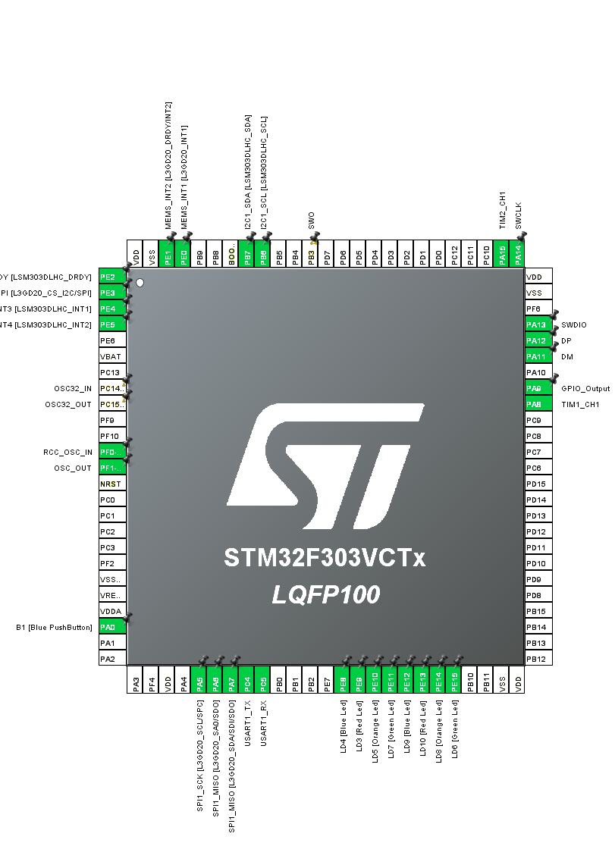
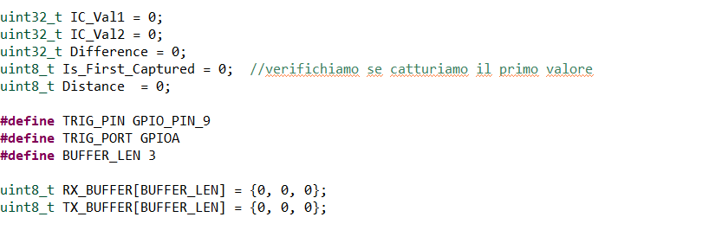
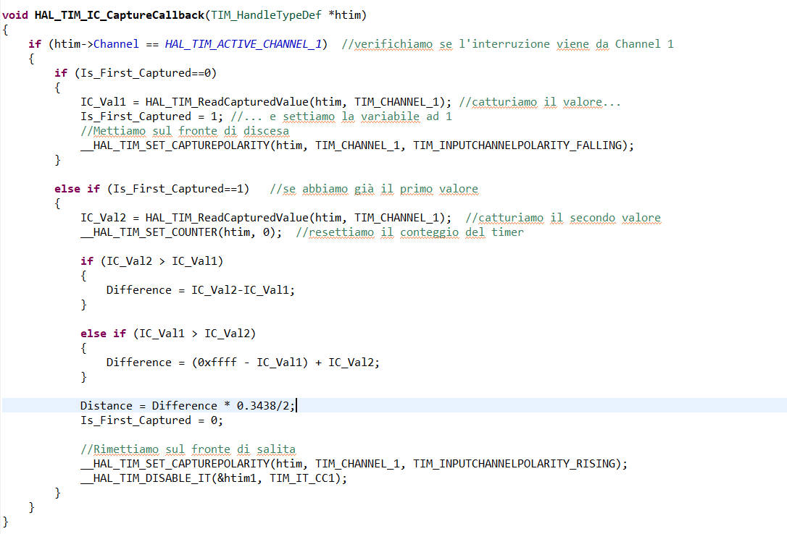
Implementazione nodo a

Slide 16
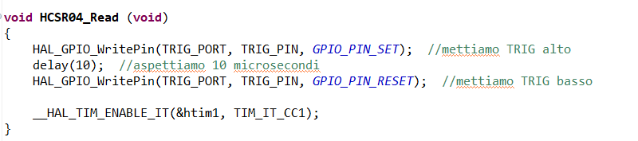
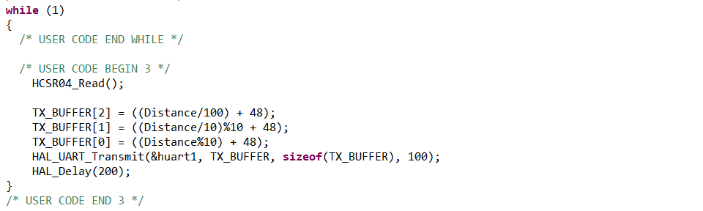
Implementazione nodo a

Slide 17
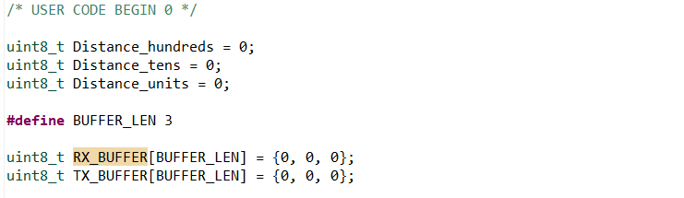
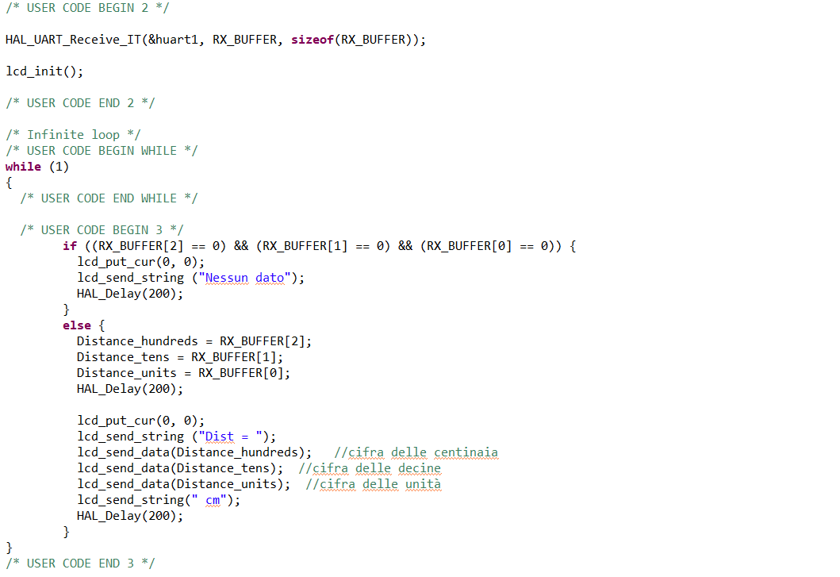
Implementazione nodo B

Slide 18
Orlando Gian Marco M63001326
Perillo Marco M63001313
Russo Diego M63001335

